Slide 1
PyPong
Авторы:
Губа Никита
Малышенко Сережа

Slide 2
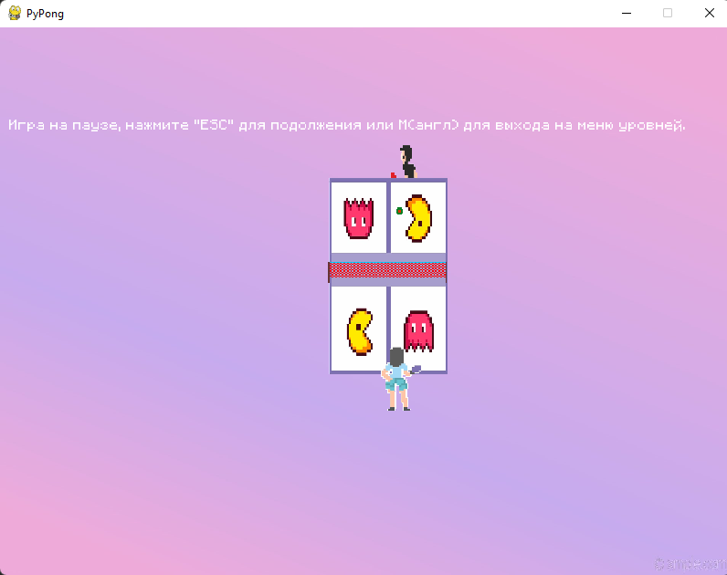
Суть нашей игры очень просто – нужно просто отбивать мячик.

Slide 3
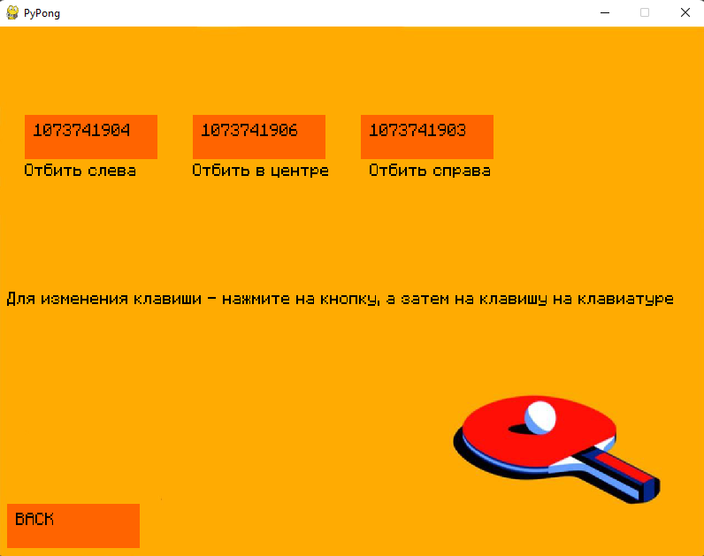
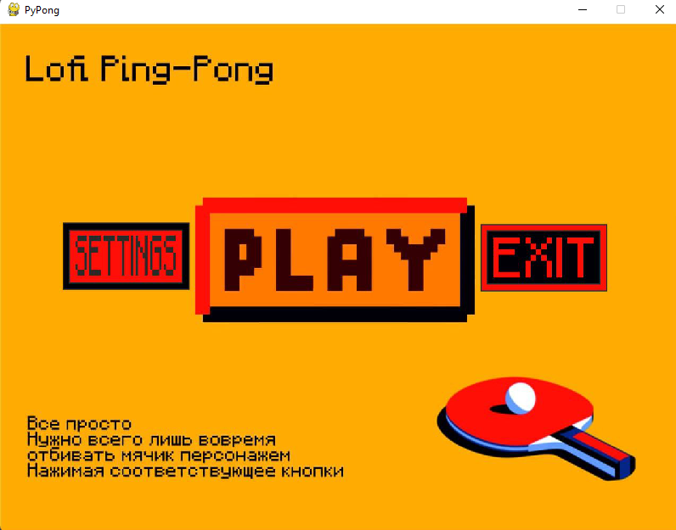
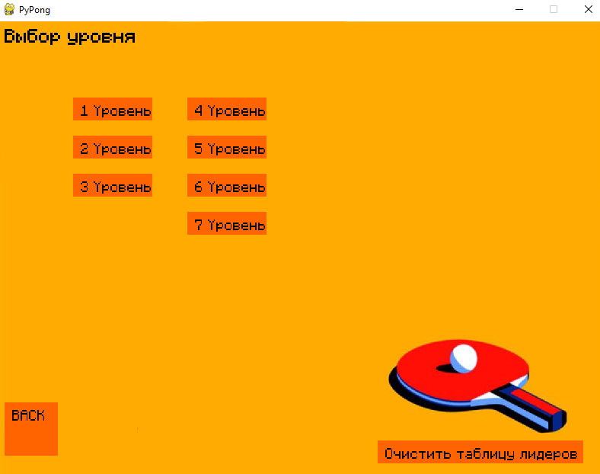

Slide 4
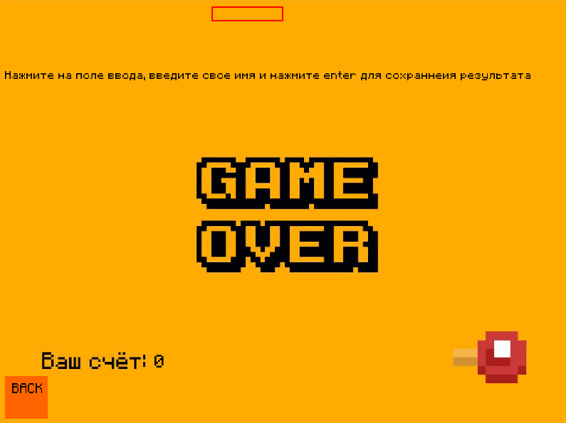
Экран окончания

Slide 5
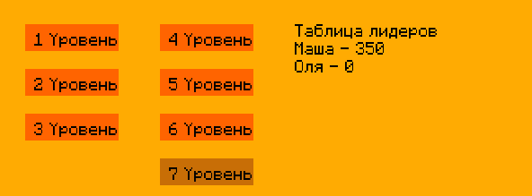
При прохождении уровней вы будете получать очки, и при записи своего имени вы появитесь в таблице лидеров.

Slide 6
Доработки
Не локальный топ рекордов
Хороший БГ
Проработанная ритмовка

